Slide 1
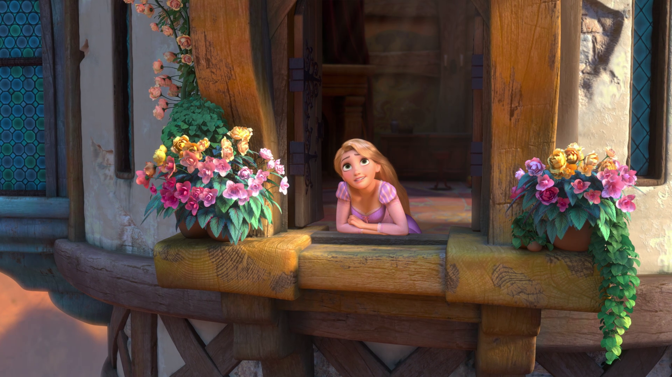
«Ich frag mich: wann fängt mein Leben an?»
Notes:
Filmausschnitt: 00.05.16 – 00.08.20

Slide 2
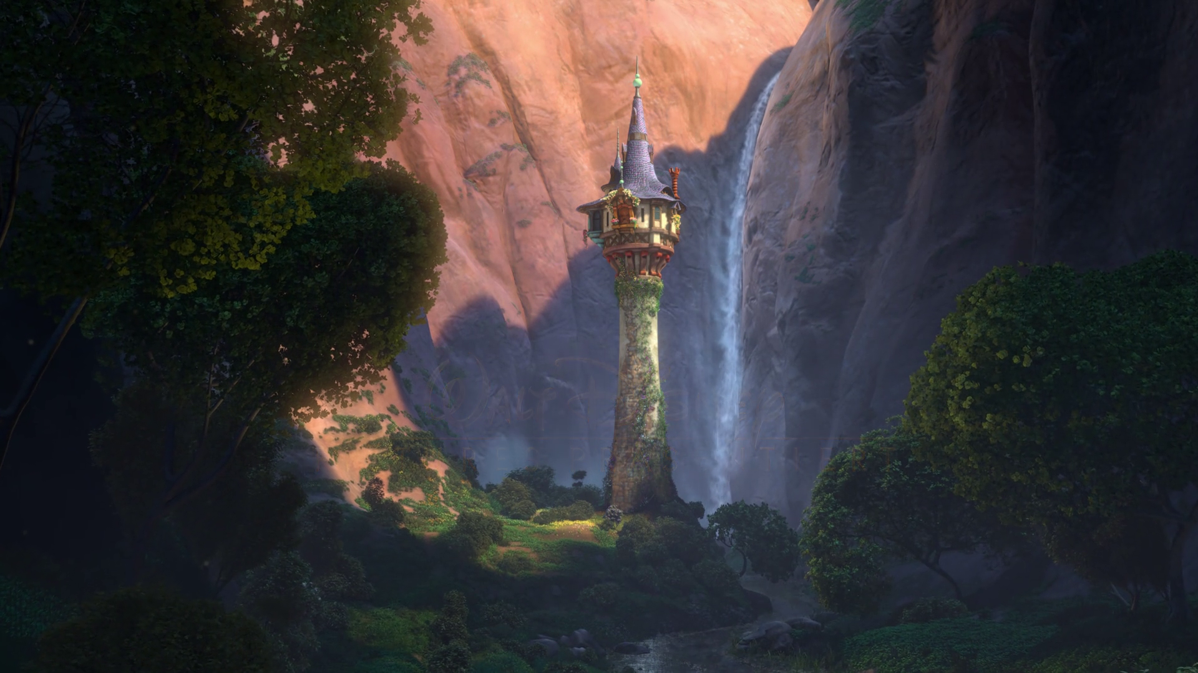
Was ist dein Turm?

Slide 3
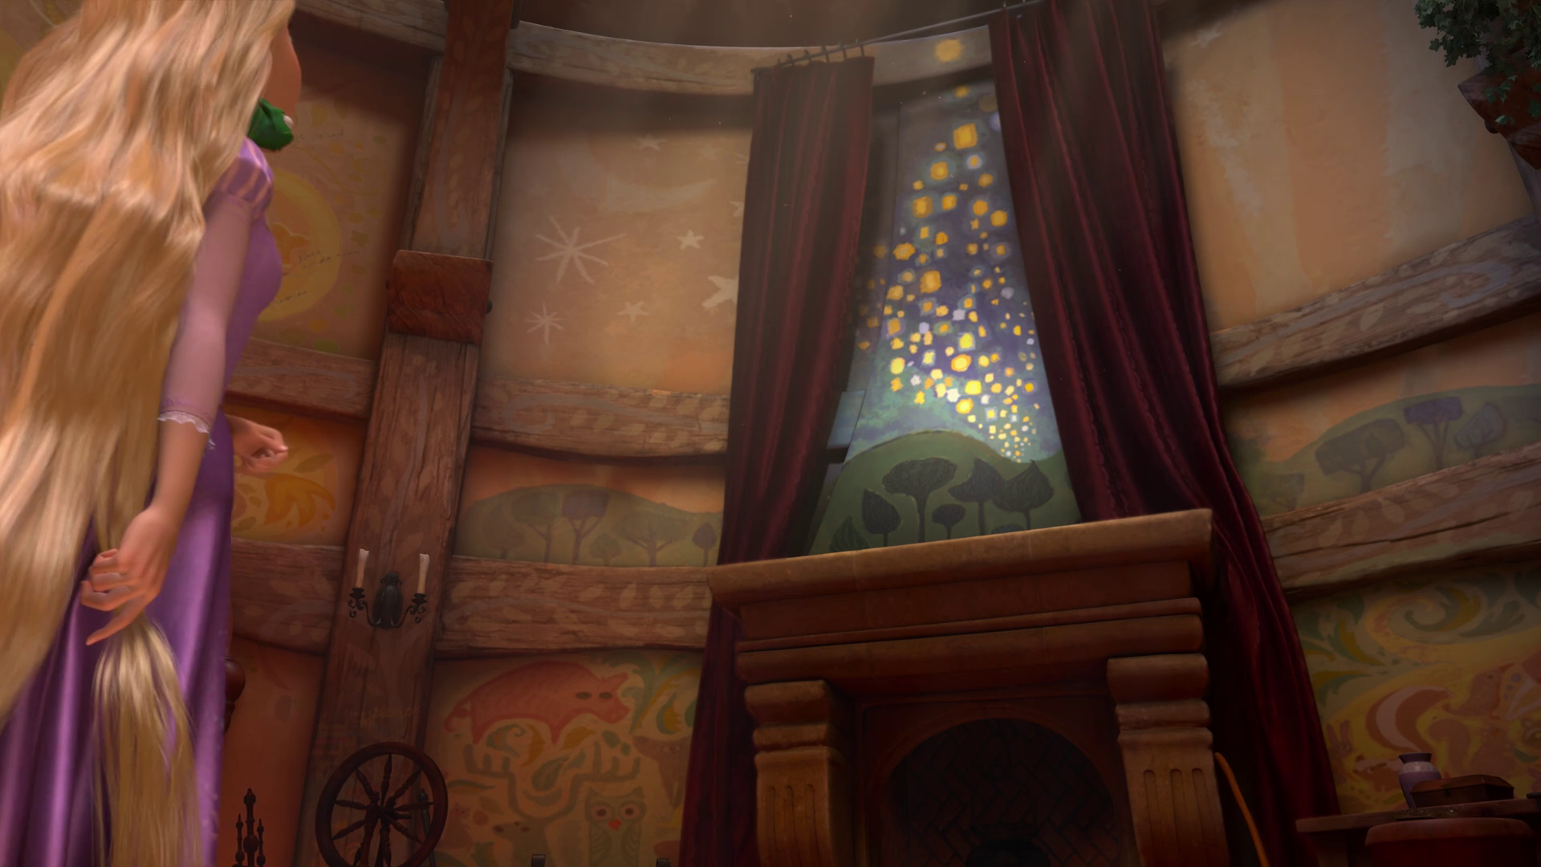
…auch hat er die Ewigkeit in ihr Herz gelegt. Der Mensch begreift nur nicht, was Gott vom Anfang bis zum Ende getan hat.
Prediger 3,11b

Slide 4
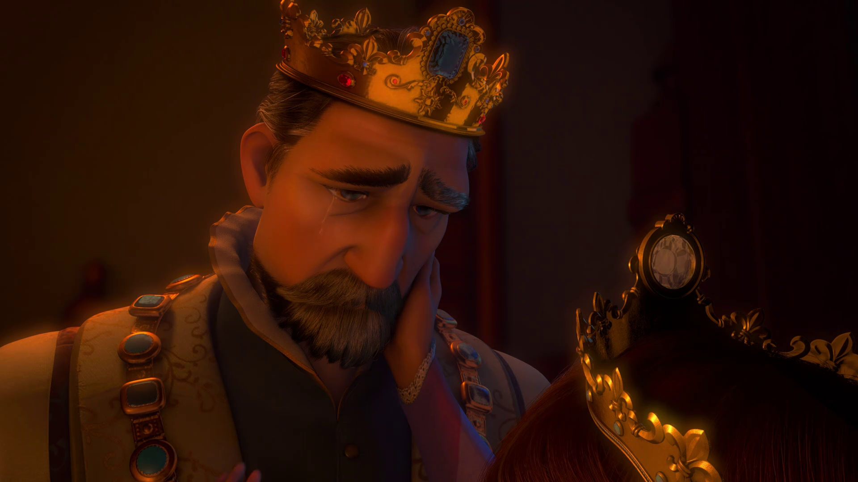
Notes:
Filmausschnitt: 01.05.41 – 01.08.33

Slide 5
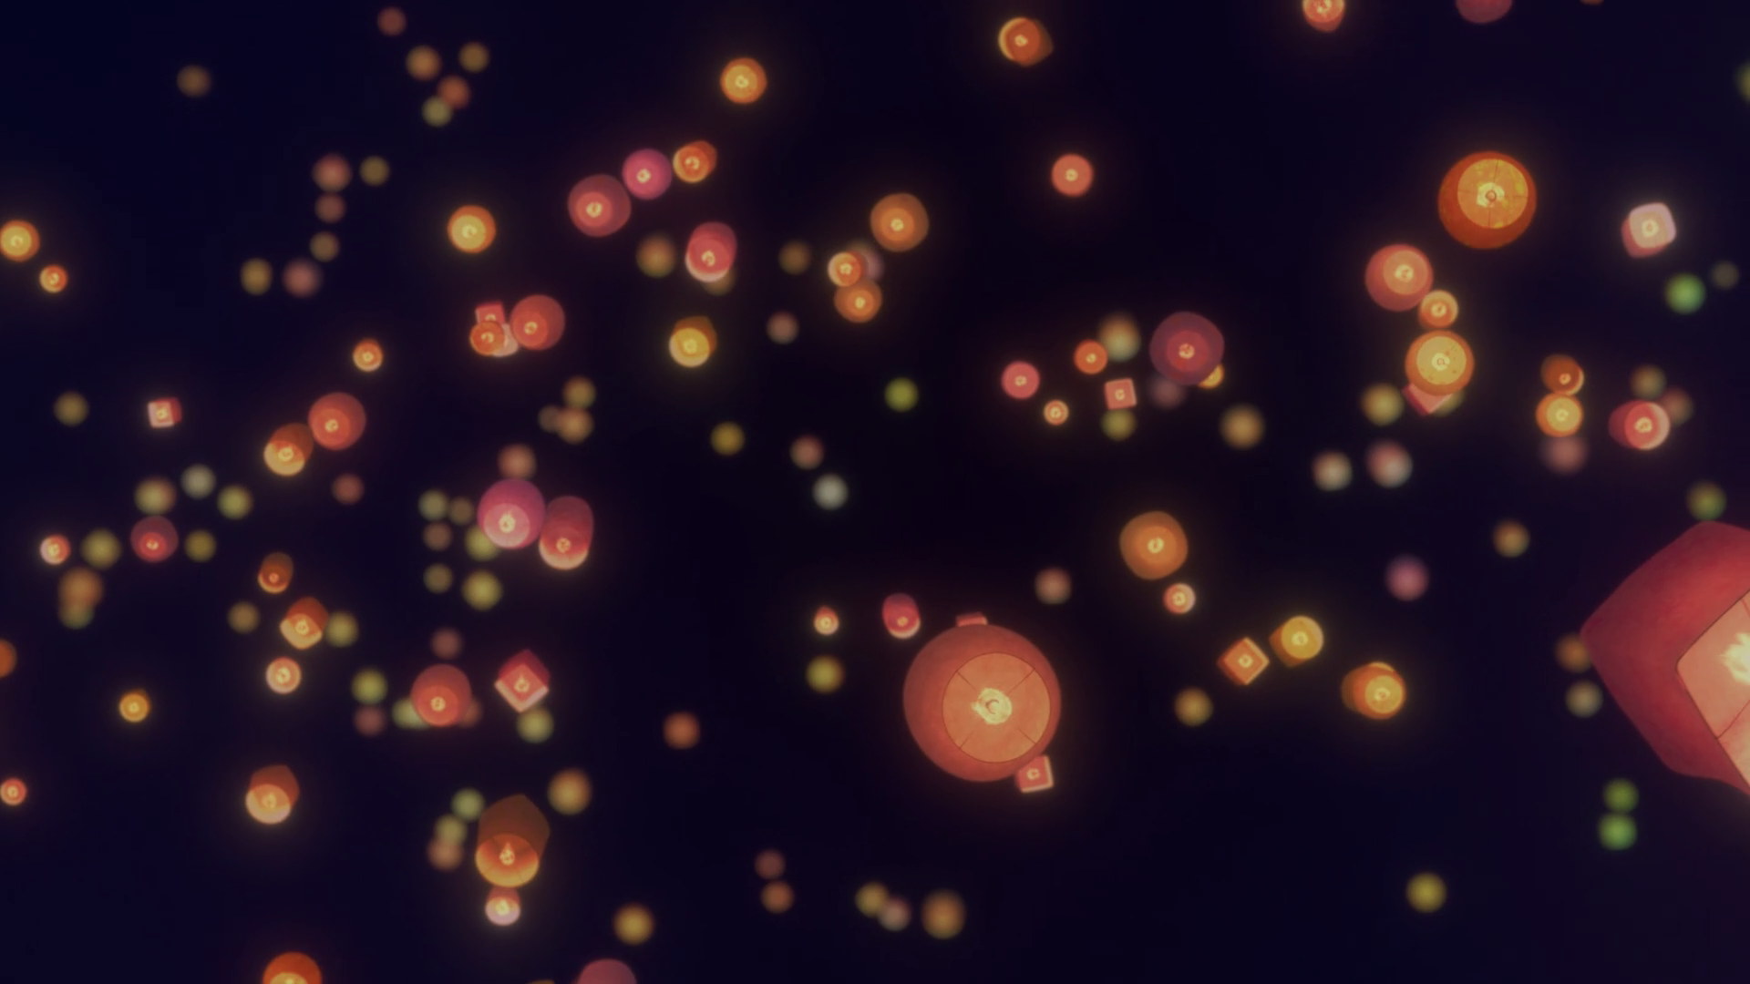
«Endlich sehe ich das Licht
und die Schatten sind vorüber.
Die Dunkelheit vergeht
und die Welt hat sich verändert.»

Slide 6
Das Volk, das in Finsternis saß, hat ein großes Licht gesehen, und denen, die im Land und Schatten des Todes saßen, ist Licht aufgegangen.
Matthäus 4,16

Slide 7
«Tief in mir, kenn ich die Bedeutung.
Was ich seh bist du.»

Slide 8
Jesus spricht:
»Ich bin das Licht der Welt. Wer mir nachfolgt, wird nicht mehr in der Finsternis umherirren, sondern wird das Licht des Lebens haben.«
Johannes 8,12

Slide 9
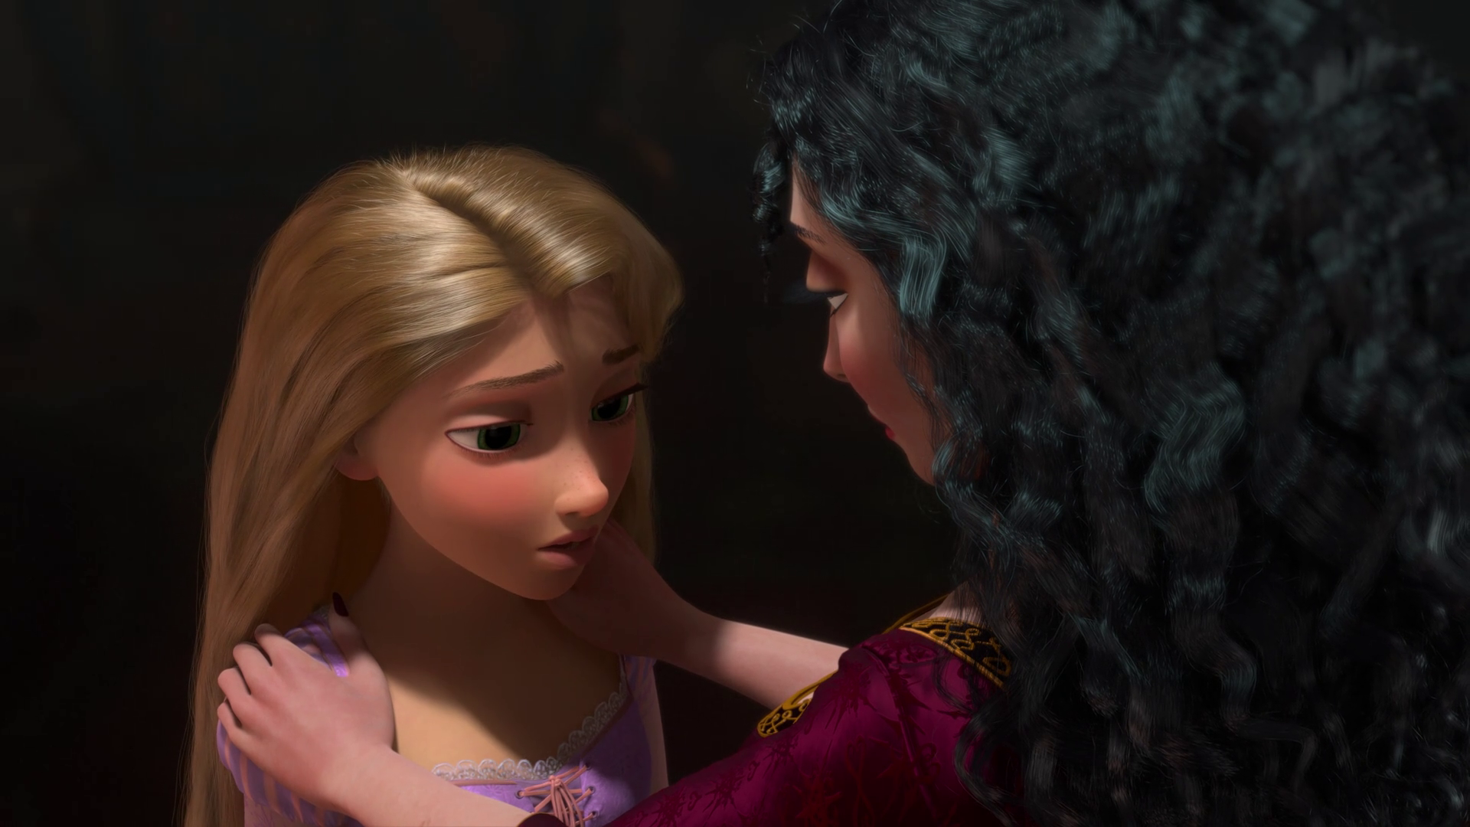
Der Satan, der Gott dieser Welt, hat sie verblendet, sodass sie der Guten Nachricht nicht glauben. Und so können sie auch deren hellen Glanz nicht sehen – den Glanz, in dem Christus aufleuchtet, der das Bild Gottes ist.
2. Korinther 4,4
Notes:
Filmausschnitt: 00.11.45 – 00.15.42

Slide 10
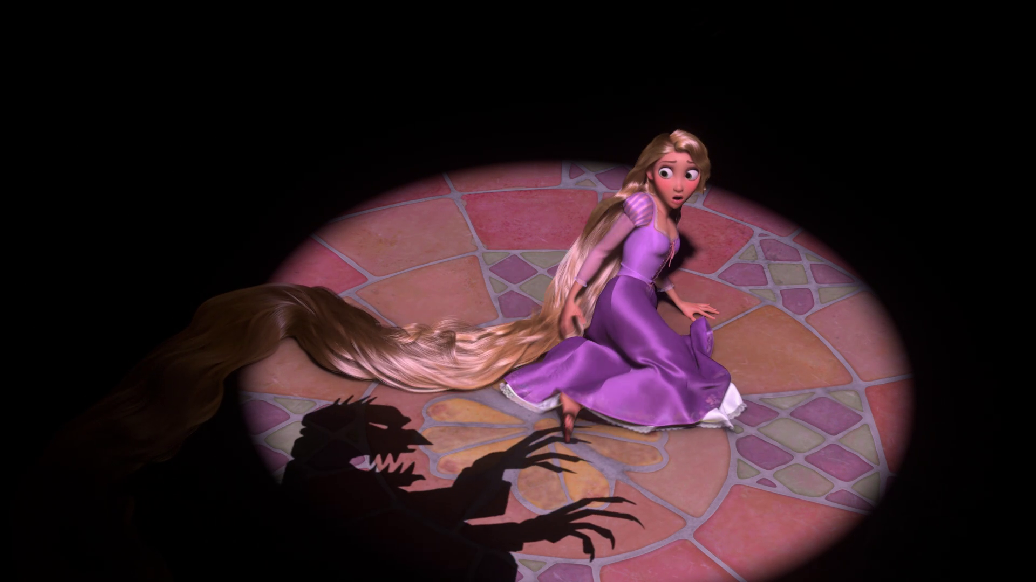
Welche Lügen hast du geglaubt?

Slide 11
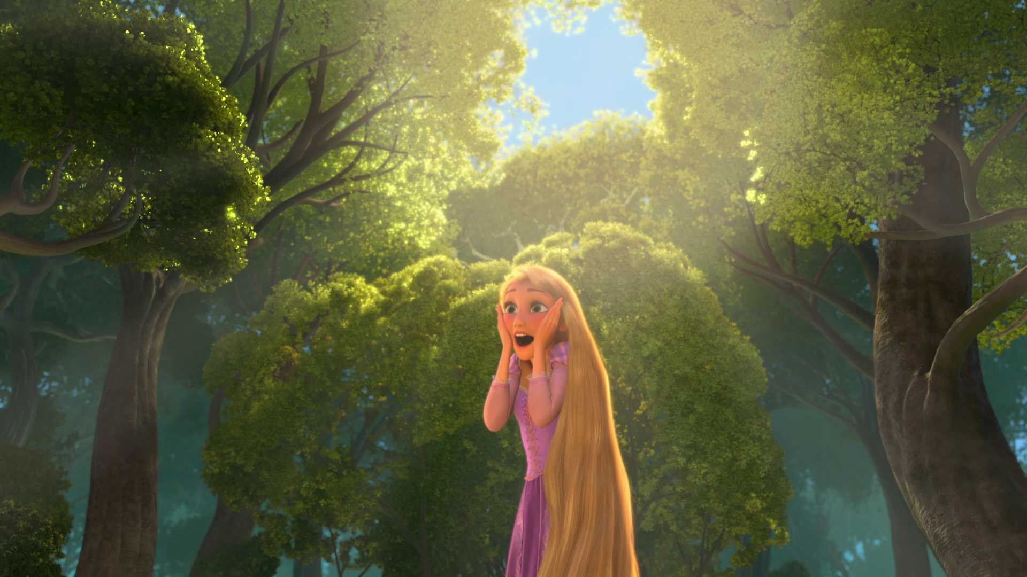
«Was hab ich nur versäumt?!»
«Jetzt fängt mein Leben an!»
Notes:
Filmausschnitt: 00.30.07 – 00.32.56

Slide 12
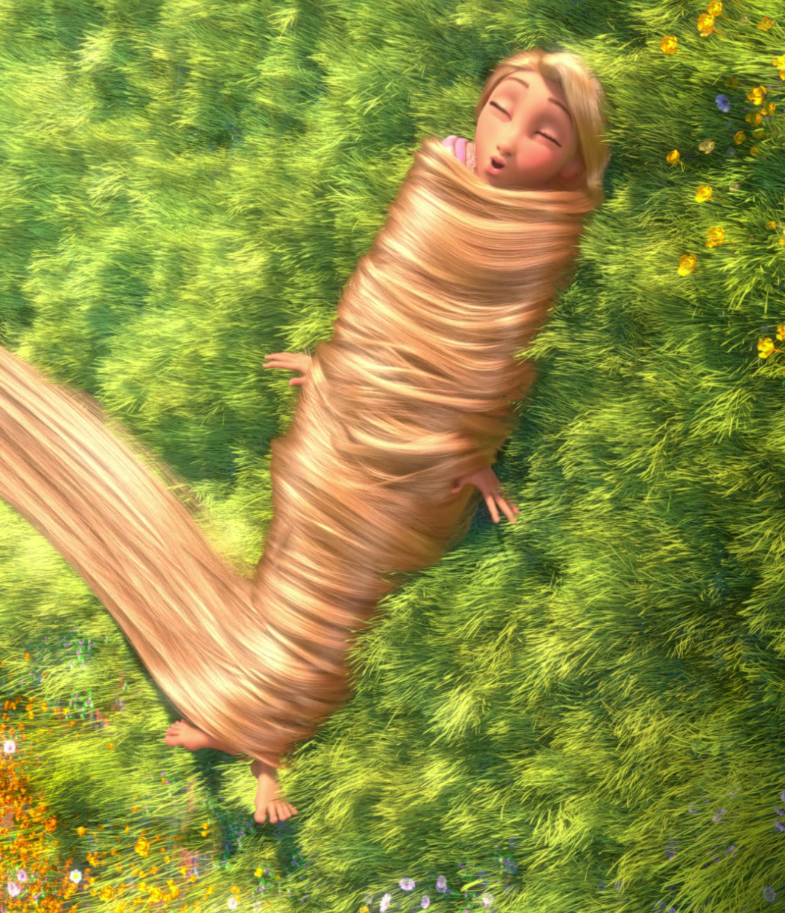
«Ich geh nie wieder zurück»
«Ich geh zurück»

Slide 13
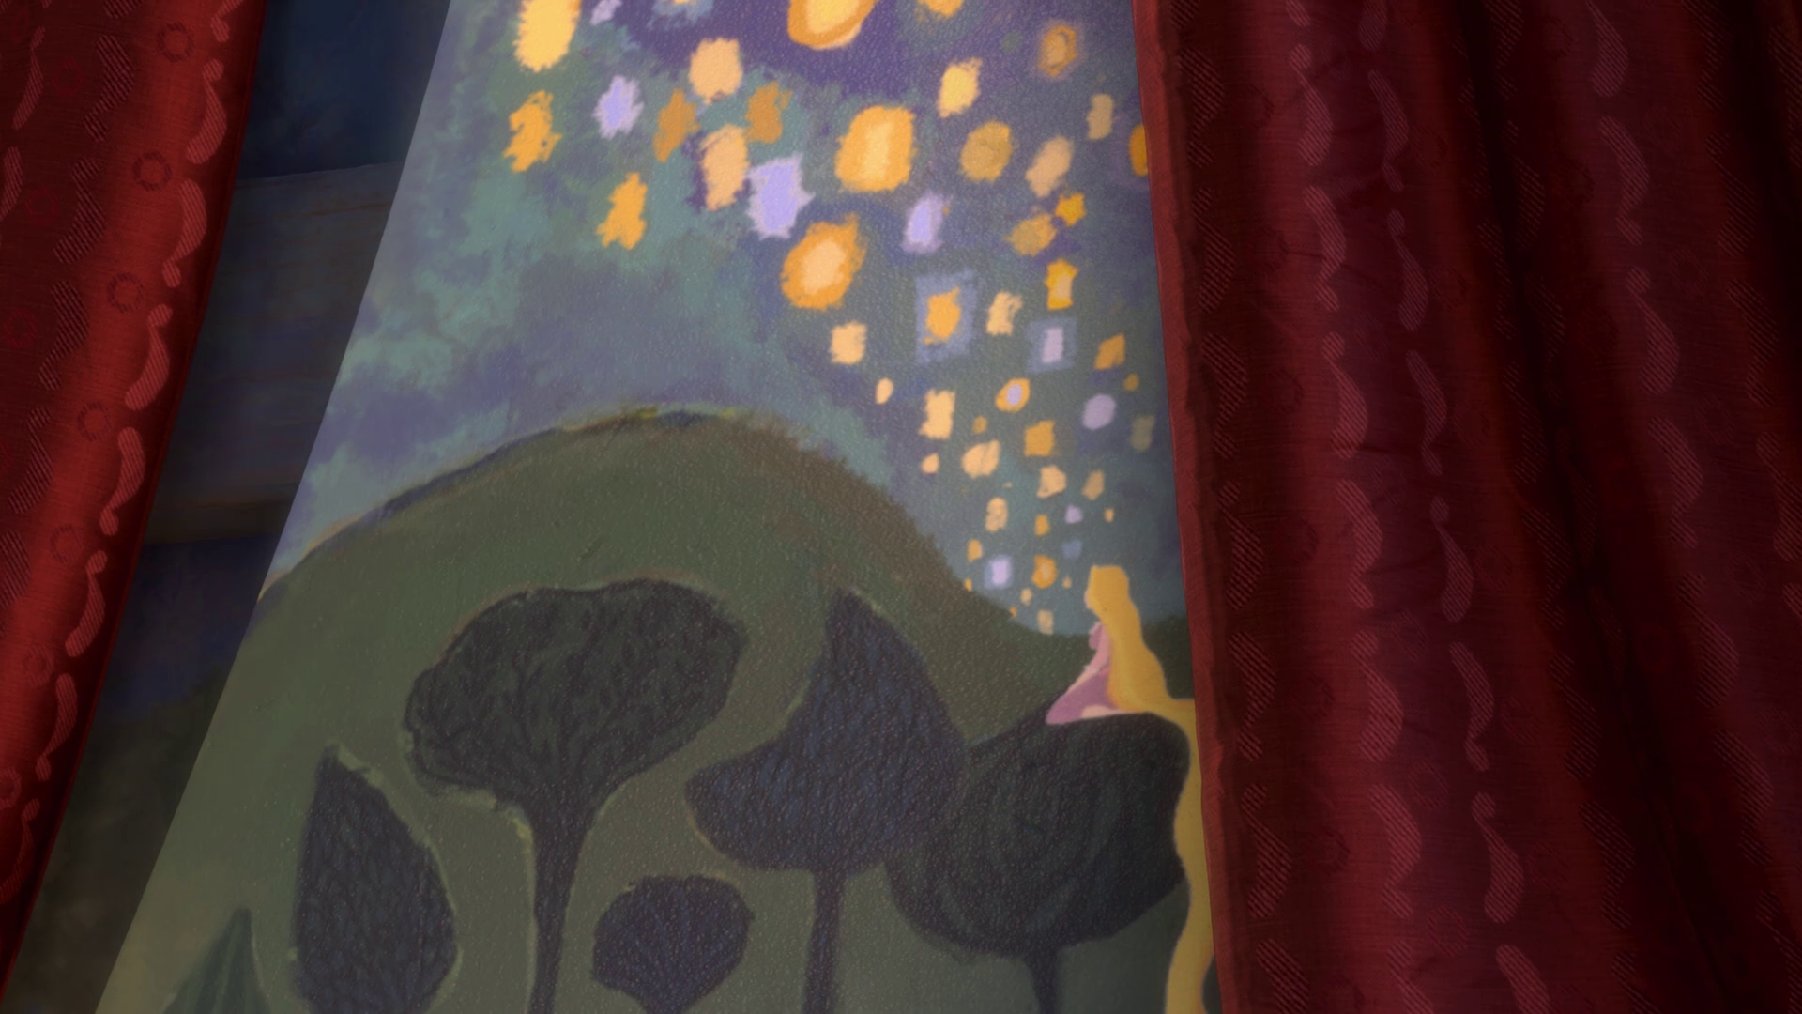
Steh auf, werde licht! Denn dein Licht ist gekommen,
und die Herrlichkeit des HERRN
ist über dir aufgegangen.
Jesaja 60,1

Slide 14
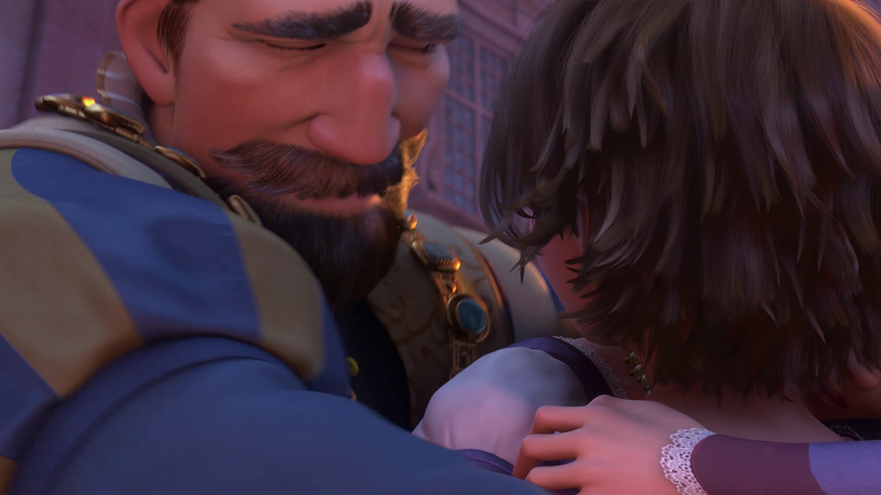
Bist du am Ziel angekommen?
Notes:
Filmausschnitt: 01.28.15 – 01.29.35

